Slide 1
Assessoria de Informática - SME
Equipe de Desenvolvimento
Proposta de Reestruturação

Slide 2
Análise do Cenário Atual
Aspectos | Impactos
Informalidade nos processos (atendimento, desenvolvimento etc.) Ausência de documentação e padronização nos processos e ferramentas utilizadas Informação descentralizada e redundante Consistência e integridade deficientes nas bases de dados Comunicação ineficiente com as escolas, comunidade e demais áreas Plataforma tecnológica e infraestrutura deficientes para o desempenho das atividades (somente PROD) Indefinição de papéis na realização das diversas atividades envolvidas no desenvolvimento das soluções Ausência de gestão sobre as atividades desempenhadas Análise altamente subjetiva sobre a viabilidade do trabalho a ser realizado | Baixo nível de padronização Alto nível de retrabalho Sobrecarga de trabalho Baixo nível de confiabilidade da informação Baixa aderência as mudanças nos processos Alto nível de dependência técnica dos profissionais da área de TI Baixo nível de qualidade das soluções

Slide 3
Cenário Desejado
Aspectos | Benefícios
Papéis bem definidos no desempenho das atividades Processo bem definido tanto internamente quanto entre as áreas envolvidas Documentação e padronização das atividades e artefatos desenvolvidos bem como das ferramentas utilizadas Base de dados centralizada, consistente e sem redundância Comunicação revisada e formalizada com as áreas envolvidas (escolas, comunidade etc.) Plataforma tecnológica e infraestrutura eficientes para o desempenho das atividades (PROD,DESENV e HOMOLOG) Processo de desenvolvimento das soluções totalmente gerenciado em todas as fases | Maior eficiência no atendimento as necessidades Maior qualidade nas soluções desenvolvidas Maior assertividade no planejamento das atividades Melhoria na capacitação técnica dos analistas nas soluções Maior velocidade de resposta e aderência as mudanças

Slide 4
Definições Importantes
Atuação em pelo menos 2 ambientes de trabalho: Produção e Homologação
Novos sistemas em tecnologia Java e Oracle
Uso do Bizagi na elaboração de diagramas e fluxos dos processos
Controle do Projeto via Apontamento das Atividades e ferramenta de cronograma
Uso da metodologia PMBOK ajustada a realidade
Elaboração de indicadores da área
Estimativa sistematizada do esforço/tempo das atividades
Processo de trabalho formalizado e comunicado a todos

Slide 5
Fluxo do Processo
Solicitação
Análise de Viabilidade
Planejamento
Execução e Controle
Homologação
Implantação
Encerramento
Reunião de Esclarecimento
Reunião de Detalhamento
Estudo de Viabilidade
Decisão
Reunião de Detalhamento
Reuniões internas de planejamento
Apresentação e validação do planejamento
Reuniões de Acompanhamento
Apontamentos
Posicionamento aos stakeholders
Gestão de Mudanças
Reunião de Planejamento
Preparação do ambiente
Realização dos testes
Execução da Implantação
Realização do Treinamento
Aceite do cliente
Estabilização do ambiente
Reunião de encerramento com o cliente
Reunião de encerramento com a equipe
Eventos
Aprovado
Revisão
Ata
Ata
Atas
Atas
Atas
Atas
Atas
Artefatos
Solicitação de Desenvolvimento
Docto de Visão
Espec. Técnica
Scripts
Plano de Implantação
Plano de Teste
Plano de Implantação
Termo de Encerramento
Plano de Teste
Cronograma
Status Report
Scripts
Termo de Aceite
Scripts
Lições Aprendidas
TAP
Solicitação
de Mudanças
Plano de Treinamento
Termo de Aceite

Slide 6
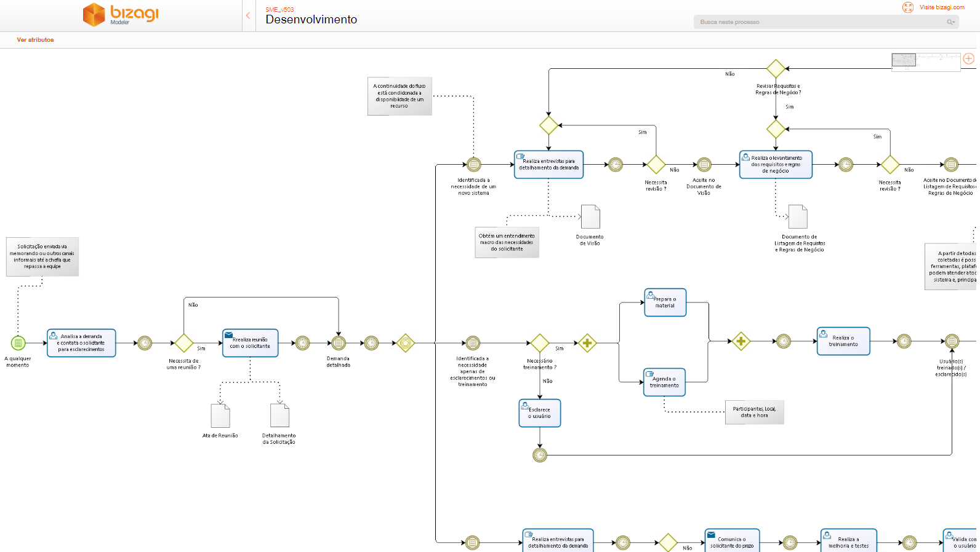
Fluxo de Atividades

Slide 7


Desmembramento do escopo
Tabela/Classe(s)
Acesso via menu
View(s)
Tela Principal
Procedure(s)
Tela de Pesquisa
Design
RN1
Tabela/Classe(s)
Analista 1
Acesso via menu
Controlar as entradas
View(s)
RN2
Tela Principal
Procedure(s)
Objetivo da Solução
Tela de Pesquisa
Controlar as saídas
Design
RN3
Controlar os ativos e materiais
Controlar as transferências
Acesso via menu
Tabela/Classe(s)
Analista 2
RN4
Tela Principal
View(s)
Controlar o estoque
Procedure(s)
Design
Acesso via menu
Tela 1
Tabela/Classe(s)
Analista 3
Tela 2
View(s)
Tela Auxiliar 1
Procedure(s)
Tela Auxiliar 2
Design

Slide 8

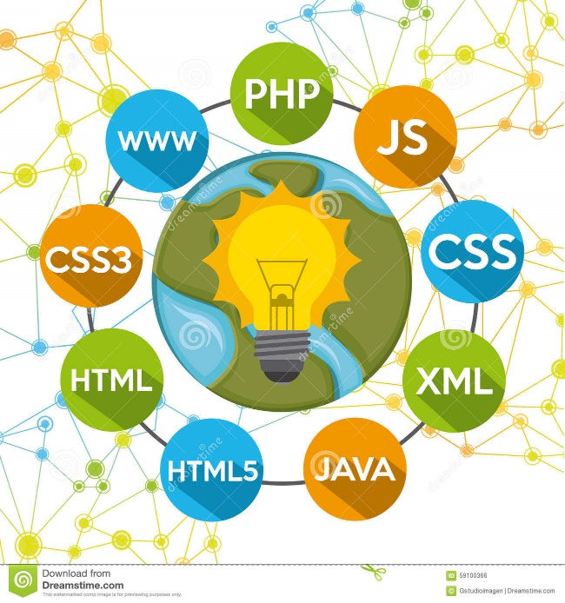
Competências do Analista
Experiência
Analista 1

Slide 9
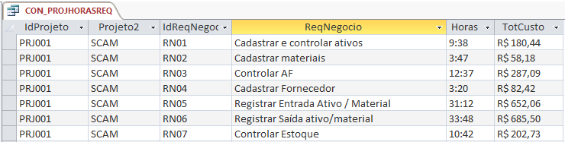

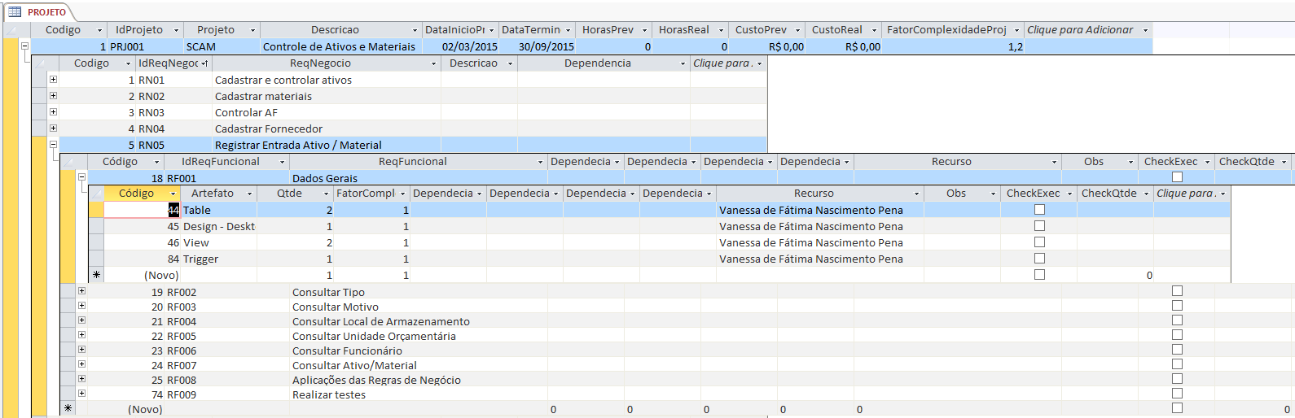
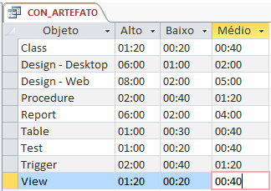
Estimativa de Esforço/Tempo

Slide 10
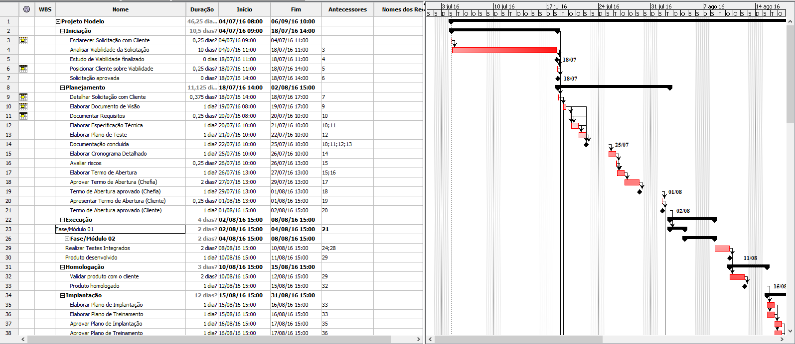
Cronograma

Slide 11

Alocação do Tempo
Manutenção Corretiva
Suporte
Manutenção Preventiva
Manutenção Adaptativa
Alocado
Solução Nova
Projeto
Analista
Melhoria
Férias / Afastado
Disponível / Ocioso

Slide 12
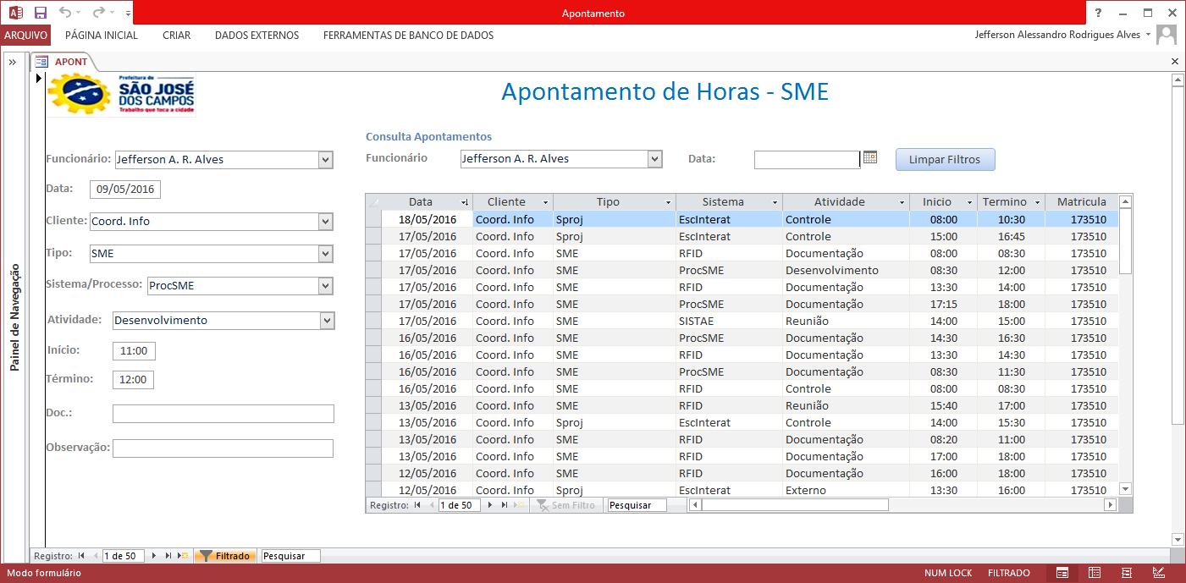
Apontamento de Horas

Slide 13
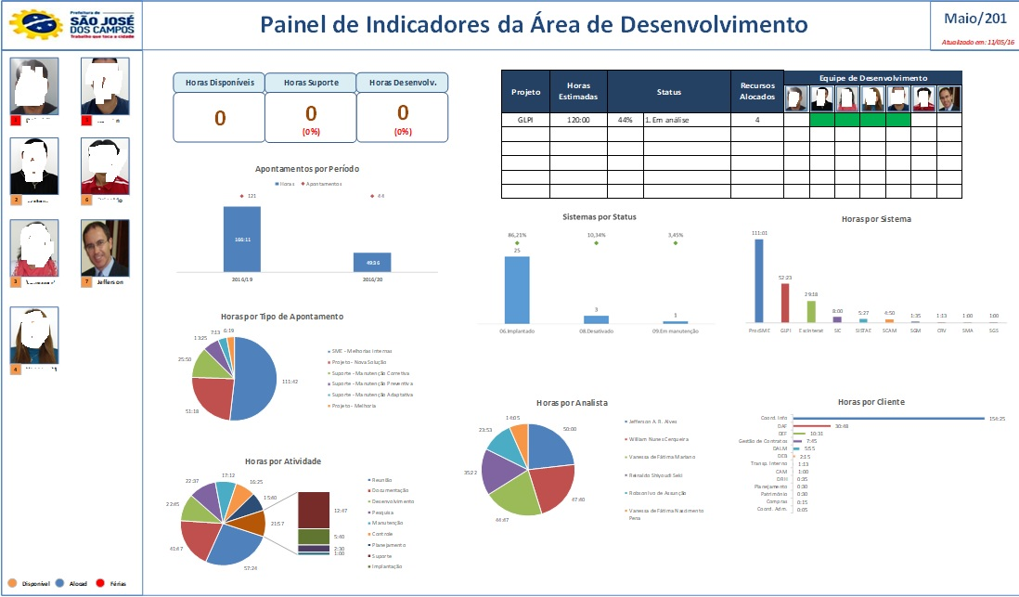
Indicadores da Área

Slide 14
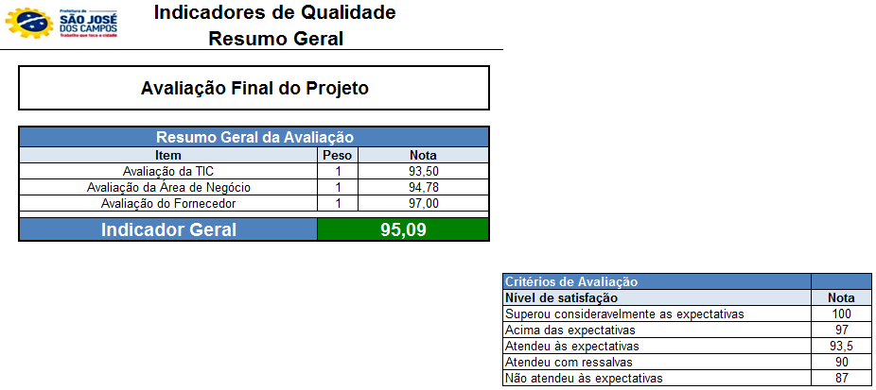
Avaliação de Qualidade
Obter um feedback das partes envolvidas (Cliente, Área de TI e Fornecedores) sob vários aspectos é fundamental para uma real avaliação da qualidade tanto do produto desenvolvido e entregue quanto do trabalho realizado no decorrer do projeto para assegurar que os objetivos fossem atingidos de forma efetiva;

Slide 15
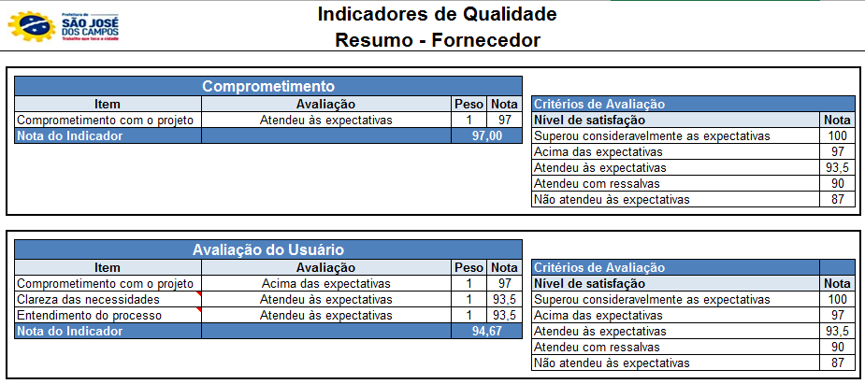
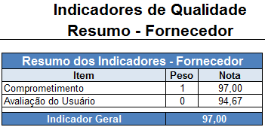
Avaliação do Fornecedor

Slide 16
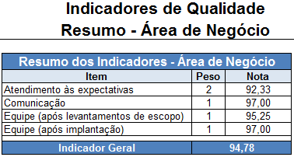
Avaliação do Cliente

Slide 17
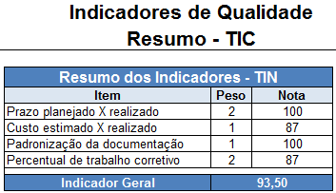
Avaliação da Área de Negócio

Slide 18
Obrigado !

